Slide 1
カード管理アプリ(仮)

Slide 2
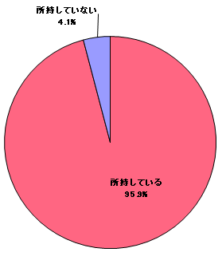
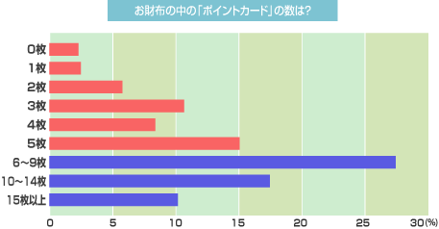
企画の背景
ポイントカード所持率は 95%超え。
2人に1人が「6枚以上」のポイントカードを所有している。
調査方法：Weｂアンケート方式
調査対象：10代～60代男女
アンケート参加者数：合計1,272人
男性636人(年代別内訳： 10代/106、20代/106、30代/106、40代/106、50代/106、60代/106)
女性636人(年代別内訳： 10代/106、20代/106、30代/106、40代/106、50代/106、60代/106)
調査日時：2010年9月3日（金）～9月7日（火）
調査機関：株式会社バルク
http://www.vlcank.com/mr/report/041
調査対象：全国の20歳以上の男女
有効回答数：4,725人
調査方法：インターネット調査
調査期間：2008年7月9日～7月15日
http://www.asahigroup-holdings.com/company/research/hapiken/maian/bn/200807/00244/

Slide 3
消費税増税を柱とする 社会保障・税一体改革関連法が可決、成立。平成２６年４月に８％、２７年１０月に１０％へ２段階で引き上げられる。
→ 社会動向から、ポイントカード・割引券は停滞した消費を促す為に欠かせないものとなる。
今後、ポイントカード・割引券利用者は今より増える可能性が高い。
実生活でも…
「溜まったポイントカードを使おうと思ったら有効期限が過ぎていた。」
「使おうと提示した割引券の使用期間が来月からだった。」
といった経験があり、
「財布の中に何のカードやチケットが入っていて、
そのポイント残高や有効期限・使用期間が把握出来れば、
効率良くお得な買い物が出来るのでは、」
と考えました。

Slide 4
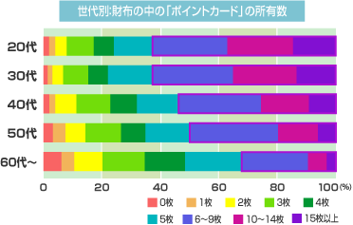
コンセプトとターゲット
コンセプト
らくらく管理で賢い買い物
ターゲット
ポイントカードの利用は男性よりも女性、さらに若い世代ほど、より積極的であることが明らかであることから
メインターゲットは20～30代女性。
調査対象：全国の20歳以上の男女
有効回答数：4,725人
調査方法：インターネット調査
調査期間：2008年7月9日～7月15日
http://www.asahigroup-holdings.com/company/research/hapiken/maian/bn/200807/00244/

Slide 5
仕様
プラットフォーム Android
制作ツール Eclipse
言語 Java , JavaSclipt
データ管理 MySQL
すでに、ポイントを管理するアプリはいくつか存在していました…
ポイントカードの画面を取り込んで、使用の際提示するアプリや、
有効期限を設定し、期日が近づくとアラートで知らせるアプリはすでにあった。
(限られた業種にのみ対応していて、登録はポイントカードに限る、というもの)
そこで、差別化を図り

Slide 6
期限をカレンダーで表示し、見やすさに配慮する。
割引券、定期券、免許証の有効期限まで対応させる。
欲しい商品の情報を入力(選択)すると、自分の持っている割引券・ポイントカードの中から使えそうなものを検索する機能の実装。
ポイントカード、割引券は用途別にカテゴリ分け。
今月はいくら得したか、使わずに使用期限が切れたカード・券を表示して財布の中身の整理を促す機能。
既に存在する同種のアプリの感想欄に、”「最終更新日から一年間有効」といったカードの場合、期日を計算し買い物の度に設定し直さなければならないのが面倒だ”といったコメントがあった。
↓
「買い物した」ボタンを押すだけで期日の自動更新を可能にする。

Slide 7
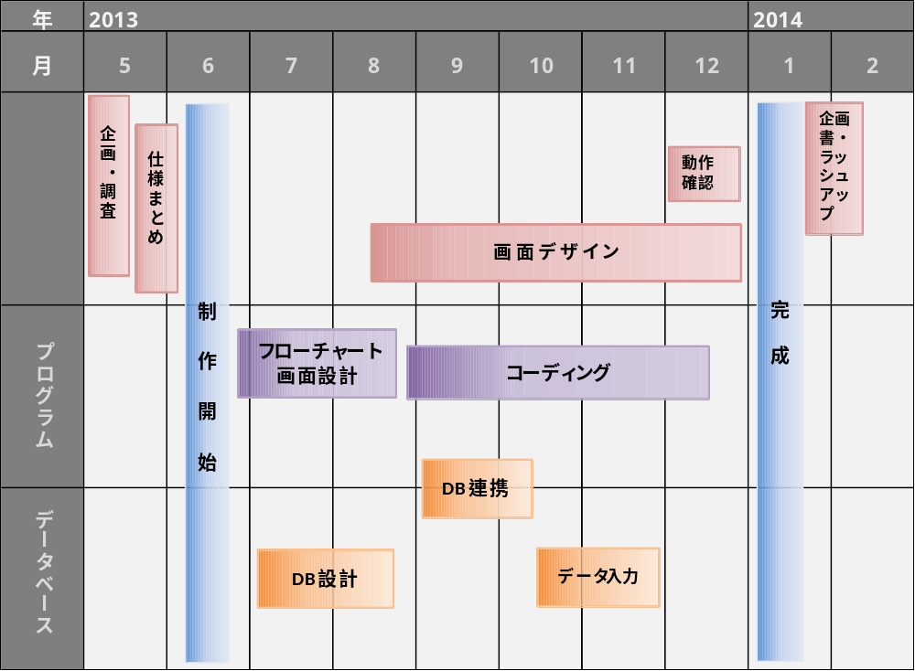
スケジュール

